Slide 1
Северо-Западный Кавказ во время Крымской войны (1853-1856) Д/з § 5, стр. 36-вопросы.

Slide 2
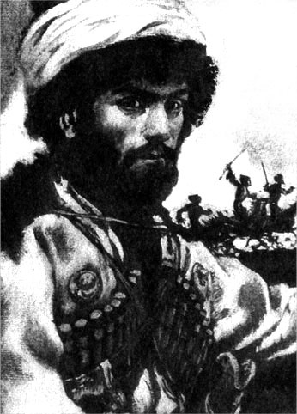
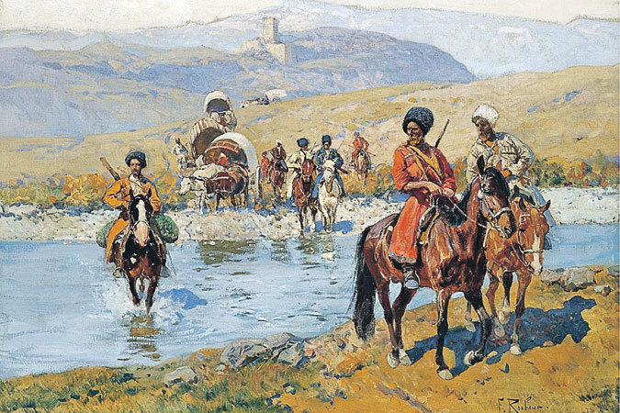
Назревание международного канфликта
В мае 1852г. к Мухаммед-Амину прибыли
турецкие агенты, с целью убедить горцев
выступить в готовящейся войне вместе с
Турцией, Англией и Францией против России.
В июле 1853г. наиб с 10- тысячной конницей
пошёл походом в Карачай, но безуспешно.
- Какая цель была у этого похода?
Мухаммед – Амин
Наиб Закубанья

Slide 3
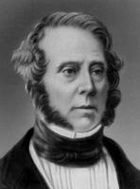
Назревание международного канфликта
«Моя заветная цель в войне…:
Аландские о-ва и Финляндию отдать Швеции;
провинции России у Балтйского моря передать Пруссии;
восстановить самостоятельное королевства Польское;
Валахию, Молдавию и устье Дуная отдать Австрии;
Крым, Черкесию и Грузию отдать Турции.»
Были ли эти планы выполнимы?
Лорд Генри Пальмерстон
Министр иностранных дел Великобритании

Slide 4
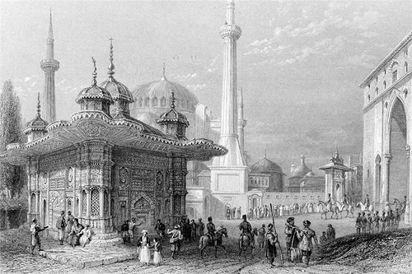
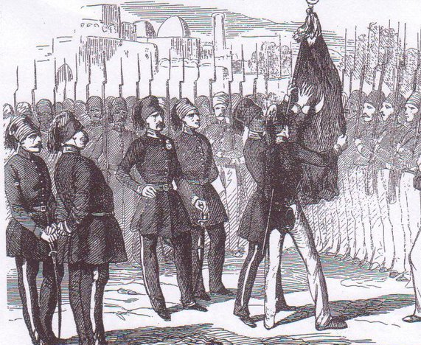
Начало войны. Оставление русскими войсками укреплений Черноморской береговой линии
4 октября 1853г. Турция объявила войну России.
Основные войска турки расположили на Кавказе, планируя быстро взять Тифлис – административный центр Кавказа.
На что рассчитывали турки,
планируя главные бои на Кавказе?
Стамбул (Константинополь) – столица Османской империи (Турции)

Slide 5
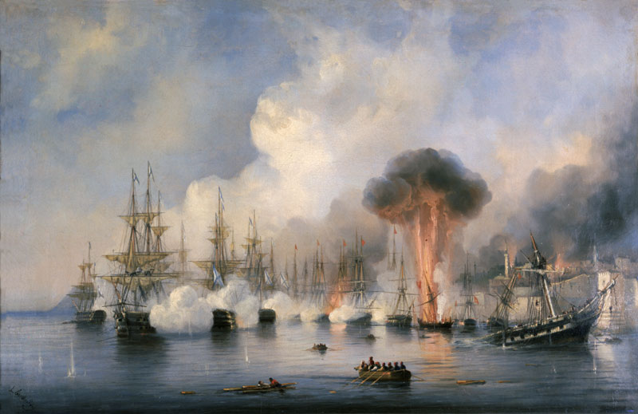
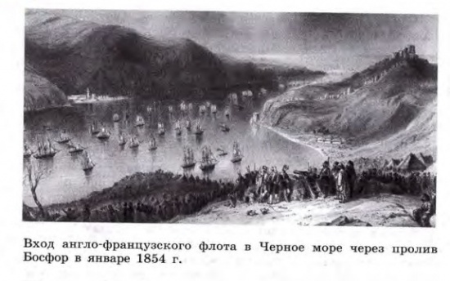
Начало войны. Оставление русскими войсками укреплений Черноморской береговой линии
Разгром турецкого флота в Синопской бухте
ускорил вступление в войну Англии и Франции.
23 декабря 1853г. их флот вошёл в Чёрное море.
Почему это усложнило
положение России в войне?
Синопское сражение
18 ноября 1853г.

Slide 6
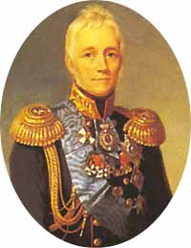
Начало войны. Оставление русскими войсками укреплений Черноморской береговой линии
«Флоты Черноморской береговой линии
не смогут устоять против морских сил союзных держав…
И силы, предположенные для войны с турками и горцами не могут уже соответствовать предстоящей борьбе».
Какие меры предлагал князь Воронцов?
4 и 5 марта 1854г. русские гарнизоны оставили
Новотроицкое, Тенгинское, Вельяминовское,
Лазаревское, Головинское и Навагинское укрепления.
Они были переведены в Геленджик и Новороссийск.
Затем оставили и Геленджик.
Наместник Кавказа князь Михаил Семёнович Воронцов

Slide 7
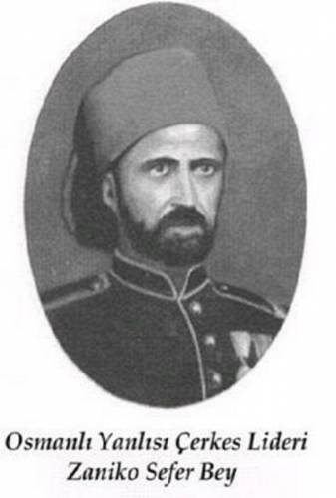
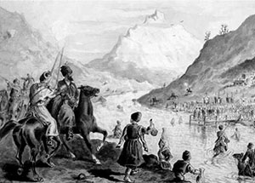
Прибытие на Кавказ Сефер - бея
В 1854г. на Кавказ прибыл из Турции Сефер-бей.
Он стал побуждать горцев вести активную борьбу с Россией в союзе с Турцией, Англией и Францией.
Но объединить все адыгские племена для активного участия в Крымской войне он не смог. Кроме этого он соперничал с Мухаммед-Амином за право быть лидером всех племён черкесов.
Почему старания Сефер- бея были малоуспешны?
Зан (Заноко) Сефер-бей (1789-1859)
лидер освободительного
движения адыгов.
Происходил из рода князей.
Получил хорошее образование.
Долго жил в Стамбуле.
Хотел создать государство «Черкесию».

Slide 8
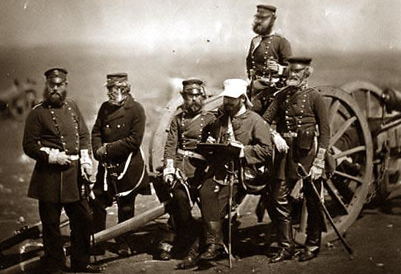
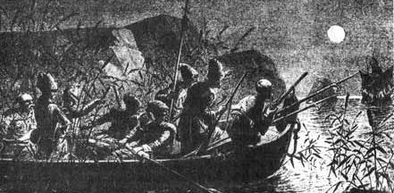
Экспедиция русских войск в Геленджик
В июне 1854г. из Новороссийска в Геленджик
двумя небольшими отрядами (вдоль берега
и по морю) прошла экспедиция русских войск.
Внезапность нападения заставила турок
бежать в горы, бросив свои суда.
Отряды вице-адмирала Л.М. Серебрякова и
лейтенанта Давыдова благополучно вернулись
в Новороссийск.
Какое значение имела эта экспедиция?
Отряд вице-адмирала Л.М.Серебрякова при четырёх горных орудиях Штурм Геленджика

Slide 9
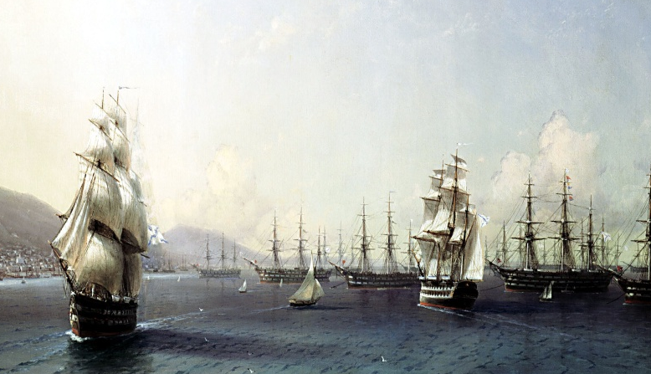
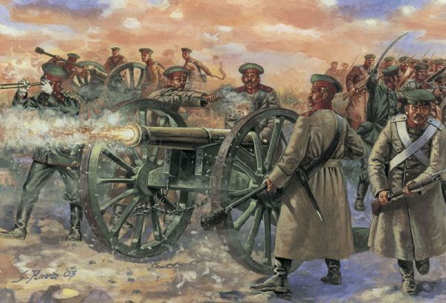
Блокада гаваней Чёрного и Азовского морей
В феврале 1855г. союзники объявили о блокаде гаваней Чёрного и Азовского морей.
28 февраля начали обстрел Новороссийска.
Город сильно пострадал, но высадить десант у союзников не получилось. Также им отказались помогать в штурме горцы.
Благодаря чему штурм Новороссийска
не состоялся?
Но 15 мая 1855г. русские войска, чтобы
сократить линию обороны, оставили Новороссийск.
Они отошли к Темрюку и заняли там оборону.
Так они предотвратили там нападение союзников.

Slide 10
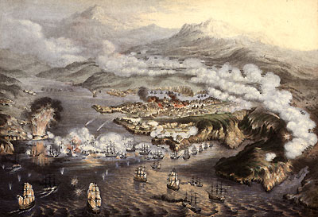
Активизация действий против России.
В июне 1855г. Отряды Сефер-бея заняли
оставленную русскими крепость Анапу.
Турки пытались поднять адыгов на активную
совместную борьбу против русских.
Но горцы не доверяли европейцам.
В сентябре 1855г. союзники организовали
«Фанагорийскую экспедицию», цель которой была Черноморская кордонная линия.
12 сентября 1855г. возле Темрюка появилась эскадра союзников из 15 кораблей.
Они пытались высадить десант. Но храбрые черноморские пластуны им помешали.
Всё же союзники смогли занять Фанагорию. Следующая их цель была Темрюк.
После они планировали по Кубани добраться до Екатеринодара.
Как подобное развитие событий могло повлиять на ситуацию
на Кавказском театре военных действий?

Slide 11
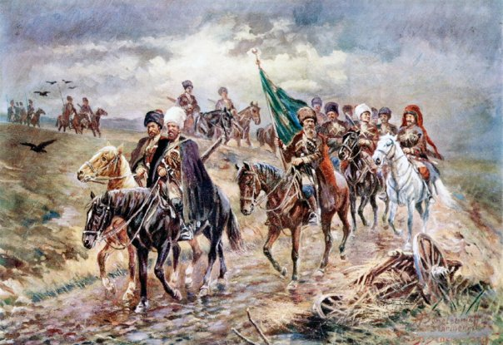
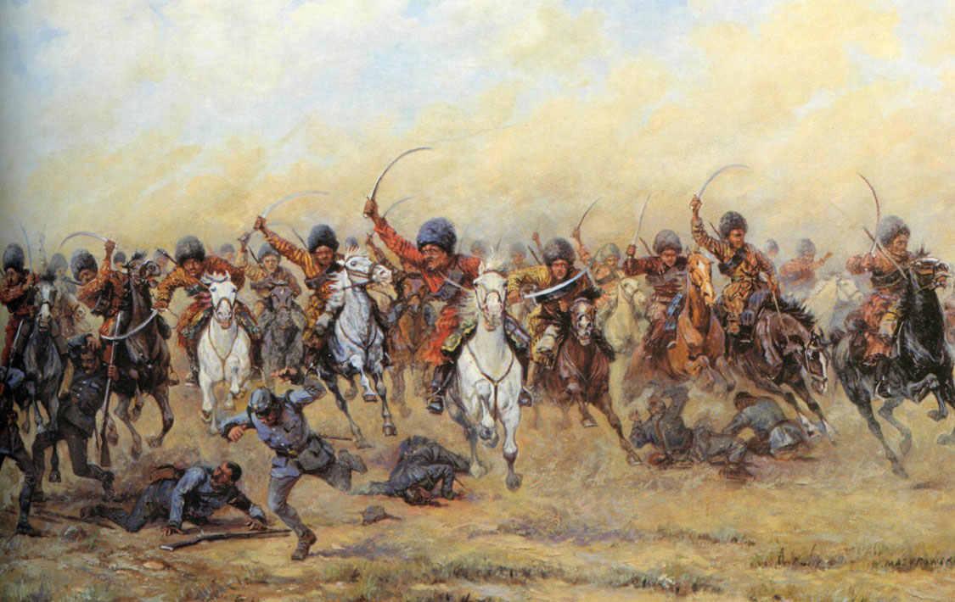
Активизация действий против России.
.
Но 7-ми тысячный отряд сына Сефер-бея
Карабатыра не смог взять Варениковского
Укрепления.
20 сентября 1855г. полковник П.Д. Бабыч
сделал ночную «диверсию на Фанагорию».
С помощью множества костров он смог создать впечатление, что располагает
значительными силами. Манёвр удался – союзники ретировались из Фанагории.
В ночь с 28 на 29 декабря 1855г. Сефер-бей попытался взять Екатеринодар.
Но его 3-х тысячный отряд был отбит.

Slide 12
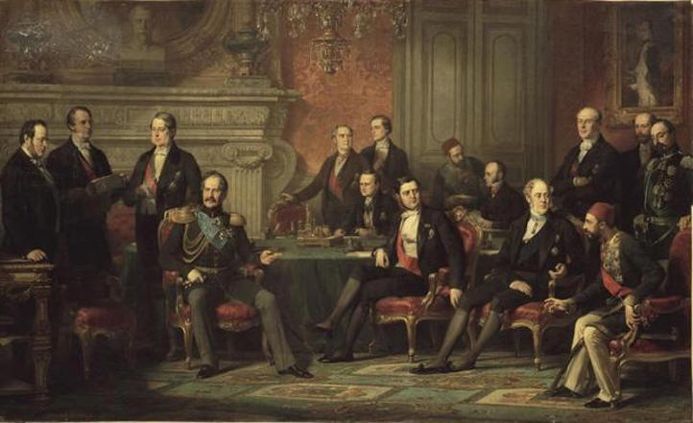
Окончание Крымской войны и её итоги.
18 марта 1856г. был заключён Парижский мирный договор.
Россия соглашалась на «нейтрализацию» Чёрного моря.
Она не могла иметь здесь военные базы и флот.
Запрещалось иметь укрепления на восточном берегу Чёрного моря.
На союзников «нейтрализация» на распространялась.
Почему эти условия были тяжёлыми и опасными для России?
.

